Slide 1
Ⅱ 万博を契機とした「未来社会」の実現に向けて
１ 健康・医療
【項目】
① ライフサイエンス
② 次世代ヘルスケア

Slide 2
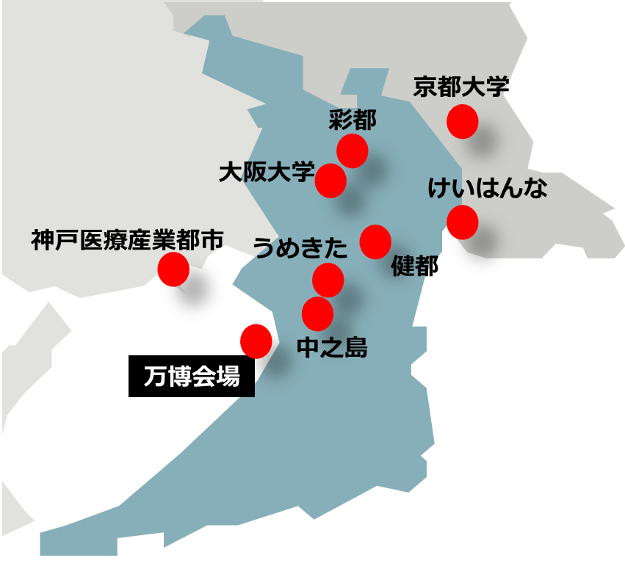
「健康・医療」分野における未来社会の姿
国際的な最先端未来医療都市の実現
◆ 大阪・関西のポテンシャルを活かし、ライフサイエンス分野で“突き抜けた”存在に
► 大阪・関西にはライフサイエンス分野の大学、研究機関等が集積。そこから生まれる様々なシーズをうまく事業化に結び付けていく。
【大阪のライフサイエンス拠点】
・彩都：創薬等の研究開発拠点
・健都：循環器疾患の予防･医療･研究で世界をリードする拠点
・中之島：再生医療をベースに、最先端の未来医療の産業化を推進する拠点
► 大阪の持つポテンシャルを磨いて伸ばし、ライフサイエンス分野で突き抜けた存在に。
◆ 健康寿命の延伸をめざし、次世代ヘルスケアを推進。“10歳若返り”へ
► 大阪の健康寿命は全国的にも低位。デジタル技術を活用した次世代ヘルスケアの推進により、「誰もがいきいきと長く活躍できる社会」を実現。
◆万博を契機にさらなるイノベーションを創出し、“世界に貢献”
► スーパーシティも活用し、国内外の患者への「未来医療」の提供等により、国際貢献を推進。

Slide 3
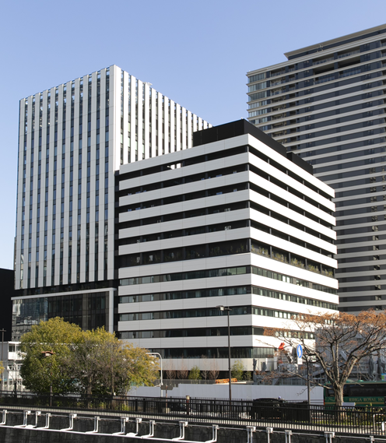
① ライフサイエンス ～iPS細胞やヒト体性幹細胞を活用した再生医療の産業化～
大阪・関西には、再生医療を中心とするライフサイエンス分野におけるトップクラスの研究機関、企業、大学等が集積。こうした強みを活かし、ライフサイエンスを成長の柱として新たな価値を発信するとともに、「いのち輝く未来社会のデザイン」をテーマとする大阪・関西万博を契機に、健康・医療分野で世界に貢献することをめざす。
202３
2025（万博開催）
2030（万博後のめざす姿）
□再生医療の産業化に向けた検討 （主な検討内容） ・自家細胞を用いた自由診療の適正な普及に向けた医療機関支援 ・他家細胞（iPS、間葉系幹細胞等）を用いた再生医療等製品の普及促進に向けた課題と対応策 □再生医療の拠点形成推進 ・2024年６月29日に中之島（大阪）に未来医療国際拠点（名称：Nakanoshima Qross）がグランドオープン | □再生医療の実用化がスタート ・Nakanoshima Qrossにおける「my iPS細胞」の開発製造、供給開始 ・細胞・組織の安定供給システム構築 （組織採取→培養製造→輸送→治療） ・再生医療に携わる企業等を支援するプラットフォームの構築 | □再生医療の普及と産業化の進展 ・再生医療技術を核とした先端医療の普及と産業化モデルの確立 ・再生医療技術に関して、世界からの認知を受け、大阪へ投資が向かうグローバル産業として成長 □再生医療の提供による国際貢献 ・国内外の患者が、再生医療に容易にアクセスできる環境整備 ・外資系企業・研究所、専門人材等の集積
万博会場
再生医療を国内外へ発信
・大阪ヘルスケアパビリオンにおいて、iPS細胞による“生きる心臓モデル”の展示をはじめ、大阪・関西の再生医療のポテンシャルを発信
・国と連携し、大阪・関西の最先端の取組みを発信（Nakanoshima Qrossとも連携）
▲ Nakanoshima Qross
（提供）一般財団法人未来医療推進機構

Slide 4
府・市の取組み
・ライフサイエンス拠点（「彩都」「健都」「Nakanoshima Qross」）の形成 ・多様なプレーヤー（医療、企業、スタートアップ、アカデミア等）との共創による、再生医療の産業化推進プラットフォームの構築等を検討中 （R5年5月、未来医療推進機構において、令和4年度第二次補正予算「再生・細胞医療・遺伝子治療の社会実装に向けた環境整備事業費補助金」に採択） ・府の政策目的である再生医療の産業化を加速させるため、オープンイノベーションを推進することを目的に、 専門家どうしの交流、都心立地を活かした情報発信など公的機能を付与することとし、「交流・共創・発信」の場の整備への補助を実施 ・再生医療の社会受容性向上に向けて、R6年度は海外向け映像コンテンツの制作、メディア向け勉強会及び患者・家族向け未来医療プレフォーラムを開催予定 加えて、万博開催時の会場と連動したコンテンツ展示やイベントなどを検討中 ・大阪ヘルスケアパビリオンにおいて、最先端の医療技術やそれがもたらす未来社会を体験できる展示内容を検討
課題
▷再生医療に対する社会受容性の向上や事業者の参入促進に向けた効果的な情報発信
▷再生医療の産業化に向け、細胞・組織の安定供給に向けた技術開発・サプライチェーンの構築
▷再生医療等製品の特性に対応した各種レギュレーションが未整備
国との協議の進捗状況
国「アクションプランVer.5」の記載内容 | 再⽣・細胞医療・遺伝⼦治療分野の情報発信 ／ ⽇本の先進的な医薬品等の情報発信 ／ 障害者⾃⽴⽀援機器等開発促進 <厚労省> 医療機器等における先進的研究開発・開発体制強靭化事業による体験コーナー <経産省>
国との協議の進捗状況 （取組みの成果） | 国「アクションプランVer. 2」に上記厚労省事業について記載 関係省庁、府市、協会からなる関係者会議を設置（2023年4月） 同協議会において、万博で発信する健康・医療分野の取組みの全体像や具体的企画案を検討中 2023年5月、未来医療推進機構において、令和4年度第二次補正予算「再生・細胞医療・遺伝子治療の社会実装に向けた環境整備事業費補助金」に採択
>
国への提案・要望
《凡例》
▶：万博に向けて
▷：万博を契機とした成長に向けて
▶再生医療をはじめとする最先端の医療の姿を会場内外で効果的に発信 ・再生医療に係る大阪・関西における最先端の取組みなどの会場内外の発信
▷万博で発信した最先端医療を国内外の患者に届けることで世界に貢献。そのために不可欠な再生医療の産業化に必要な支援 ・再生医療の産業化推進プラットフォーム構築に向けた継続的な財政・技術支援 ・再生医療等製品の特性に応じた各種レギュレーションの整備

Slide 5
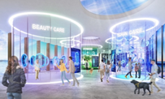
② 次世代ヘルスケア
万博会場では、ヘルスケアデータをAI分析し、パーソナライズされた健康プログラムを提案することなどを検討。万博会場内外で実証したヘルスケアに関する先端技術・サービスの普及・活用により、世界のモデルとなる健康長寿社会の実現をめざす。
202３
2025（万博開催）
2030（万博後のめざす姿）
□デジタル技術を活用した健康づくりの推進 ・府が運営する健康アプリ「アスマイル」等による 健康活動促進 ・公民連携によるスマートヘルスシティの推進 ・北大阪健康医療都市（健都）における健康・医療 のまちづくり | □健康寿命の延伸 ・デジタルサービスの拡充・提供主体の多様化 ・健都における先端技術・サービスの社会実装 促進イベント「健都万博」の開催 | □“10歳若返り”達成 ・万博等で実証された先端技術・サービス等の普 及・活用により日常生活の中で自然と健康管理 ができる社会の実現 ・次世代ヘルスケアサービスの裾野の拡大により、 住民に健康増進に向けた多様な選択肢を提供 ・官民の多様な担い手による最先端の技術・サー ビスの実装が進む「スマートヘルスシティ」の実 現 ・健都を核に、新たなヘルスケア産業を創出する エコシステムと、住民の健康に係る行動変容の 好循環を実現
万博会場
パーソナライズされた健康プログラムの実装（大阪ヘルスケアパビリオン）
・パビリオン内で取得したヘルスケアデータを基に、個人最適化された健康プログラムを提案
▲ミライのヘルスケア体験
(出典)大阪パビリオン出展基本計画

Slide 6
府・市の取組み
・アスマイルの推進（会員登録数増加に向けた普及啓発、マイナポータルとのデータ連携、民間事業者との連携による機能向上） ・治療・予防アプリといった次世代スマートヘルス分野のスタートアップの支援など、「大阪スマートシティ戦略ver.2.0」に基づく、スマートヘルスシティの推進 ・北大阪健康医療都市（健都）への企業等の集積及び国立循環器病研究センターや国立健康・栄養研究所を中核とした住民参加型の共創イノベーションの推進及び情報発信の強化 ・万博を契機とした地域住民の健康づくりに向けた意識の高揚（検診の受診促進、運動・スポーツを通じた地域住民の健康づくり）
課題
▷官民における医療・ヘルスケアデータの相互活用・標準化のためのさらなる取組強化
国との協議の進捗状況
国「アクションプランVer.5」の記載内容 | Personal Health Record（PHR）を活⽤した万博体験／優良なアイデア・事業の審査への参画（ヘルスケアビジネスコンテストの開催）<経産省> 介護ロボット等テクノロジーの普及 ／ スマート・ライフ・プロジェクト〜健康寿命を延ばそう！〜 ／ 認知症バリアフリーの取組推進 ／ ユニバーサルヘルスカバレッジって大事だね！<厚労省>
国との協議の進捗状況 （取組みの成果） | 国「アクションプランVer. 2」に上記経産省・PHR事業および厚労省事業について記載 官民における医療・ヘルスケアデータの相互活用等について、適宜、経済産業省と協議
>
国への提案・要望
▶健康長寿社会の実現に向けた、次世代ヘルスケアサービスの創出の促進 ・利用者の利便性向上に向けたヘルスケアデータの連携に係る財政支援 ・医療・ヘルスケアデータの利活用活性化に向けたルール整備・標準化に対する支援

